Slide 1
“Desarrollo de sistema de identificación de personas basado en aprendizaje automático y gafas inteligentes para aplicaciones de seguridad”
Departamento de Eléctrica, Electrónica y Telecomunicaciones
Carrera de Ingeniería en Electrónica, Automatización y Control
Responsables:
Sr. Neptaly Alexander Lascano Endara
Sr. Pedro Andres Pico Benitez
Director:
PhD Wilbert Geovanny Aguilar Castillo

Slide 2
Introducción
Antecedentes
Justificación e Importancia
Alcance
Objetivos
Objetivo General
Objetivos Especificos

Slide 3
Antecedentes
1960
Woodrow Bledsoe
1987
Sirovich y Kirby
1991
Turk y Pentland
1970
Goldstein, Harmor y Lesk

Slide 4
Antecedentes
FACEFIRST
FACE2GENE
FACE PHI
OASIS FACE, VISIDON APPLOCK PLUS o FACE LOCK PRO
Área | Aplicación
Entretenimiento | Videojuegos, realidad virtual, interacción Humano-Robot y Humano-Computador.
Tarjetas Inteligentes | Licencias de conducir, ID’s, pasaportes, inmigración.
Seguridad | Inicio de sesión o desbloqueo de dispositivos personales, encriptamiento de archivos, base de datos.
Cumplimiento de la ley y vigilancia | Video-vigilancia avanzada, control de circuitos cerrados, control de accesos.

Slide 5
Justificación e Importancia

Slide 6
Alcance

Slide 7
Alcance

Slide 8
Objetivos
Objetivo General
Desarrollar un sistema de reconocimiento facial mediante el uso de gafas espías y algoritmos de aprendizaje automático, para aplicaciones de seguridad tales como identificación de delincuentes o de reconocimiento de personal en tiempo cercano al real.
Objetivos Específicos
Analizar el estado del arte relativo a sistemas de gafas espía, algoritmos de detección de rostros y reconocimiento de personas por medio de rasgos faciales.
Diseñar un hardware electrónico para gafas espía que incluya una respuesta háptica, permitiendo centrar el rostro de la persona que se desea identificar.
Implementar un algoritmo de reconocimiento facial que sea robusto y que genere una respuesta cercana al tiempo real en el hardware diseñado.
Realizar la evaluación de desempeño del sistema en diferentes entornos.

Slide 9
Fundamentación teórica
Hardware de gafas espías
Algoritmo de reconocimiento facial

Slide 10
Hardware de gafas espías
ESP32-CAM

Slide 11
Hardware de gafas espías
Módulo
FTDI FT232RS

Slide 12
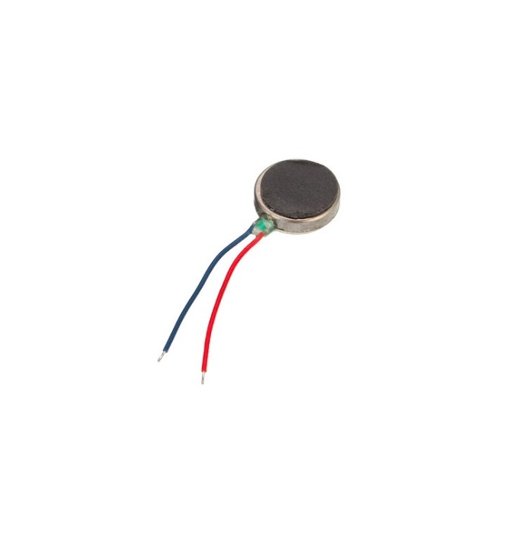
Hardware de gafas espías
Cámara OV2640
Micromotor Vibrador

Slide 13
Algoritmo de reconocimiento facial
Reconocimiento Facial
Redes Neuronales
Redes Neuronales Convolucionales (CNN)
JavaScript y TensorFlow
Inteligencia artificial (IA)

Slide 14
Algoritmo de reconocimiento facial
Single Shot Multibox Detector (SSD)
MobileNetV1
Redes Residuales (ResNet)
MongoDB
Firebase
React
Face-api

Slide 15
Desarrollo de las gafas espía
Diseño de hardware
Gasto energético
Configuración de enlace entre dispositivos
Especificaciones del servidor

Slide 16
Diseño del Hardware

Slide 17
Diseño del Hardware

Slide 18
Construcción

Slide 19
Construcción

Slide 20
Gasto energético
Modelo | 402770042770
Capacidad | 900mAh
Tensión nominal | 3.7 V
Voltaje de Carga | 4.2 V
Voltaje de protección | Sobrecarga: $4.2±0.05$ Sobredescarga: 2.7$±0.1$
Temperatura de Funcionamiento | -20°C a 60 °C

Slide 21
Enlace entre dispositivos
Wi-Fi a 2,4 GHz
IDE de Arduino
Librerías Wifi.h y soc/soc.h
HTTP POST/GET

Slide 22
Especificaciones del servidor
GE62VR 7RF Apache Pro
SO | Windows 10 Home
PANTALLA | 15.6" FHD (1920x1080), IPS-Level
 | 15.6" UHD (3840x2160), IPS-Level
PROCESADOR | Intel i7-7700HQ 2,8 Ghz( Turbobost 3,8 Ghz)
GRAFICOS | GeForce® GTX 1060 with 6GB GDDR5
MEMORIA | DDR4-2400, 2 Slots, Max 32GB,
ALMACENAMIENTO | 128 GB x M.2 SSD Combo (NVMe PCIe Gen3 / SATA ) SSD 1 TB x 2.5" SATA HDD
UNIDAD OPTICA | DVD Super Multi
WEBCAM | HD type (30fps@720p)
COMMUNICATION | Killer Gb LAN
 | 802.11 ac Wi-Fi + Bluetooth v4.2
I/O PORTS | 1x Type-C USB3.1 Gen2
 | 1x Type-A USB2.0
 | 1x RJ45
 | 1x SD (XC/HC)
 | 1x (4K @ 30Hz) HDMI
 | 1x Mini-DisplayPort
BATERIA | 51 Whr
CARGADOR | 180W adapter

Slide 23
Desarrollo del algoritmo
Diseño e integración con la base de datos
Desarrollo del algoritmo de clasificación
Integración del algoritmo con el envoi de datos
Interfaz de usuario
Integración total
Costos

Slide 24
Diseño e integración de la base de datos con el algoritmo

Slide 25
Desarrollo del algoritmo de clasificación
FACEAPI
Algoritmo
tiny_face_detector
ssd_mobilet
v1 y mtcnn
face_recognition
face_landmark_68
app.js
function.js
faceRecognition.js
faceDescriptor.js
faceRecognitionController.js

Slide 26
Integración del algoritmo con el envoi de datos

Slide 27
Interfaz de usuario

Slide 28
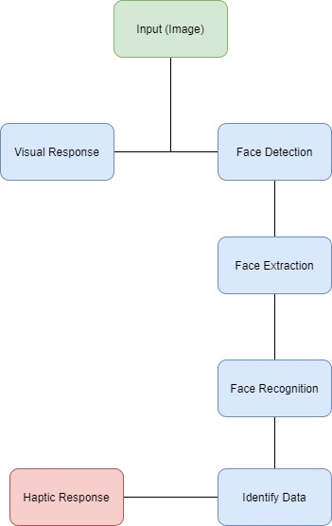
Integración total

Slide 29
Integración total

Slide 30
Costos
Elemento | Costo
Armazón de Gafas | 30
Esp32-cam | 15
Programador FTDI | 5
Cable conexión | 1,5
Soldadura de pines | 5
Interruptor | 0,3
Módulo cargador de batería | 5
Cables conexión para batería | 3,6
Micro motor vibrador | 4
Batería 3,7 V 900 mA | 10
Cables | 5
TOTAL | 84,4

Slide 31
Validación, pruebas y resultados
Protocolo previo a las pruebas
Pruebas de reconocimiento de personas
Pruebas del Sistema háptico
Pruebas de carga energética
Duración de pruebas en base a la velocidad del internet

Slide 32
Protocolo previo a las pruebas

Slide 33
Pruebas de reconocimiento de personas
Gráfica de resultados Escenario 1

Slide 34
Pruebas de reconocimiento de personas
Gráfica de resultados Escenario 2

Slide 35
Pruebas de reconocimiento de personas
Gráfica de resultados Escenario 3

Slide 36
Pruebas de reconocimiento de personas
Gráfica de resultados totales

Slide 37
Pruebas del Sistema Háptico
Gráfica de resultados totales

Slide 38
Pruebas de carga energética
Prueba | Tiempo de prueba (min) | Voltaje Inicio (V) | Voltaje Final (V) | Consumo energético (V)
1 - 5 | 0:51 | 3,78 | 3,66 | 0,12
6 | 0:17 | 3,66 | 3,64 | 0,02
7 | 0:23 | 3,64 | 3,62 | 0,02
8 | 0:14 | 3,62 | 3,62 | 0
9 | 0:12 | 3,62 | 3,62 | 0
10 | 0:10 | 3,62 | 3,62 | 0
11 | 0:33 | 3,62 | 3,576 | 0,044
12 | 0:11 | 3,57 | 3,55 | 0,02
13 | 0:04 | 3,55 | 3,545 | 0,005
14 | 0:04 | 3,545 | 3,53 | 0,015
15 | 0:05 | 3,538 | 3,536 | 0,002
16 | 0:05 | 3,536 | 3,533 | 0,003
17 | 0:06 | 3,533 | 3,513 | 0,02
18 | 0:07 | 3,513 | 3,508 | 0,005
19 | 0:01 | 3,508 | 3,493 | 0,015
20 | 0:04 | 3,493 | 3,491 | 0,002
21 | 0:05 | 3,491 | 3,488 | 0,003
Total | 3:32 |  |  | 0,294
$$\frac{Gasto energético}{minuto}=0.00138679 V$$
$$Tiempo de uso =346.12\min{≅5.46 horas}$$

Slide 39
Duración de pruebas en base a la velocidad del internet
Gráfica de resultados Escenario 1

Slide 40
Duración de pruebas en base a la velocidad del internet
Gráfica de resultados Escenario 2

Slide 41
Duración de pruebas en base a la velocidad del internet
Gráfica de resultados Escenario 3

Slide 42
Conclusiones y recomendaciones
Conclusiones
Recomendaciones

Slide 43
Conclusiones
Se desarrolló e implementó un sistema de reconocimiento facial portátil para la detección y reconocimiento de personas en entornos distintos, y diferentes ángulos de visión. De manera que ofrece al usuario un método ergonómico y discreto de identificación de personas, por medio de una respuesta visual y física, con un sistema basado en detección de facciones del rostro, para un aplicativo de seguridad.
El sistema de reconocimiento facial por medio de la librería Face-api ofrece resultados óptimos acorde a nuestro aplicativo, posee un alto grado de aciertos dependiendo del ángulo de visibilidad que disponga hacia el rostro del objetivo a identificar, puesto que el algoritmo basa su identificación en puntos de referencia tales como la boca, nariz, ojos y cejas.

Slide 44
Conclusiones
El reconocimiento entregado por el prototipo es de gran confiabilidad, entregando entre las 260 pruebas realizadas un porcentaje de reconocimiento del 94.94 % en ángulo frontal. Se infiere que el sistema funciona correctamente y tiene una probabilidad de 1,15% de fallo o de entregar falsos positivos como respuesta de identificación.
El sistema de centrado de imagen se lo implementó por medio de un sistema háptico, el cual fue colocado en cada lado de las gafas, y dirige al usuario hacia el rostro identificado. Este sistema tiene una efectividad del 98 %.

Slide 45
Conclusiones
Se implementó el algoritmo de reconocimiento dentro de un servidor local el cual tiene una conexión directa con el módulo ESP32-CAM, este último envía las imágenes capturadas a través de una cámara y que son procesadas para entregar la respuesta de la identificación a los diferentes sistemas implementados.
Los costos totales del sistema se encuentran por debajo de los 100$, y estos pueden variar dependiendo en su mayoría del armazón en el cual se implementará, por lo que hay que considerar que el prototipo que se ha desarrollado tiene un considerable bajo costo.

Slide 46
Conclusiones
El sistema posee una estabilidad con respecto al tiempo de duración en el que se realizaron las pruebas en cada escenario. Se puede concluir que la primera conexión, será la que más tiempo tarda en entregar una respuesta con respecto a los datos subsecuentes.
Se especuló que el sistema tenga una duración de funcionamiento próxima al tiempo de gafas con características similares, es decir, un promedio de 8 horas. Debido a que cada uno de los elementos posee un consumo de energía mínimo y en conjunto no supera los 500 mA, el gasto energético es de 0.00138679 V, por lo tanto, se puede trabajar aproximadamente 5.46 horas continuas, con la batería de 3.7 V y 900 mAh.

Slide 47
Recomendaciones
Se recomienda iniciar el sistema un tiempo antes de empezar a utilizarlo, esto debido a que los primeros datos a ser procesados demoran un poco más en enviarse que los subsecuentes.
El sistema háptico tiene como requerimiento un posicionamiento correcto de la lente de la cámara, en caso de querer recolocar la misma en una nueva posición es necesario realizar una recalibración de las condiciones para el sistema háptico para su correcto funcionamiento. Ya que esta es la que enviará las coordenadas al algoritmo y puede dirigir a la persona a un lugar erróneo por dicho problema.

Slide 48
Recomendaciones
Se recomienda realizar una medida constante del voltaje disponible en la batería, ya que el mínimo voltaje de funcionamiento de los elementos es de 3.3 voltios, y si la batería disminuye de este límite, puede existir percances en el funcionamiento de cada uno de los elementos. Otra opción viable es realizar la electrónica adecuada para que se regule la energía de entrada al voltaje que se desea y en el caso de disminuir de un valor umbral, que esta se apague.

Slide 49
Recomendaciones
Existen varias librerías que poseen mejores características de identificación que la de face-api, pero tienen un costo después de un cierto número de iteraciones, muchas de estas librerías poseen una mayor exactitud y si se tiene los recursos es recomendable tomar en cuenta estas opciones. Inclusive existen algunos dispositivos que realizan la identificación facial por medio de sensores que identifican los rasgos faciales, en el caso de tener este recurso al alcance se puede apreciar como otra opción.

Slide 50
Recomendaciones
En cuanto a la ergonomía del sistema completo, se recomienda construir un armazón completo desde el principio, ya que se puede ir añadiendo buses que permitan la entrada de cables de alimentación y de datos. Esto puede aumentar la comodidad y mejorar la experiencia del usuario. En general esto se recomienda diseñarlo y realizar una impresión 3d.

Slide 51
Muchas gracias

